Slide 1

ESTUDO METÓDICO
O EVANGELHO SEGUNDO O ESPIRITISMO
CAPÍTULO VII
BEM-AVENTURADOS OS POBRES DE ESPÍRITO
AQUELE QUE SE
ELEVA SERÁ REBAIXADO

Slide 2
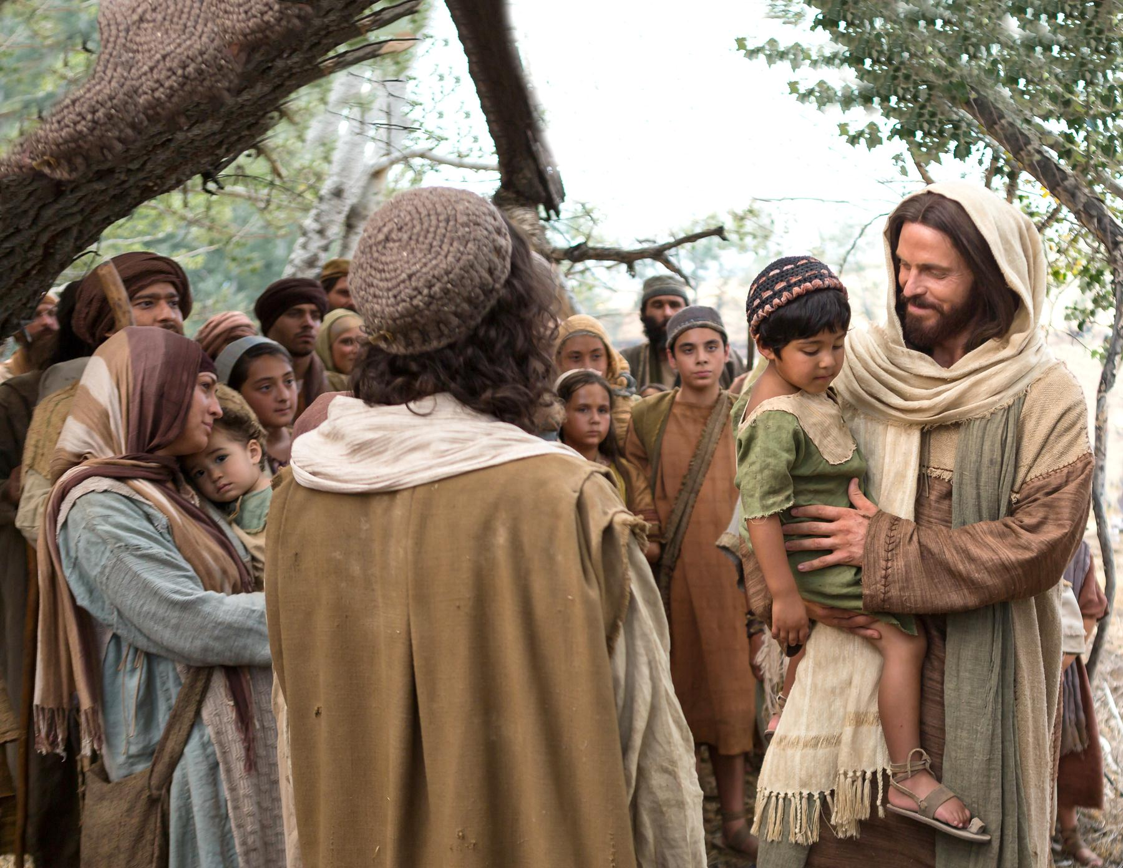
PERGUNTA DOS DISCÍPULOS
A JESUS
QUEM É O MAIOR NO REINO DOS CÉUS?
(Mateus, 18:01 a 05)

Slide 3
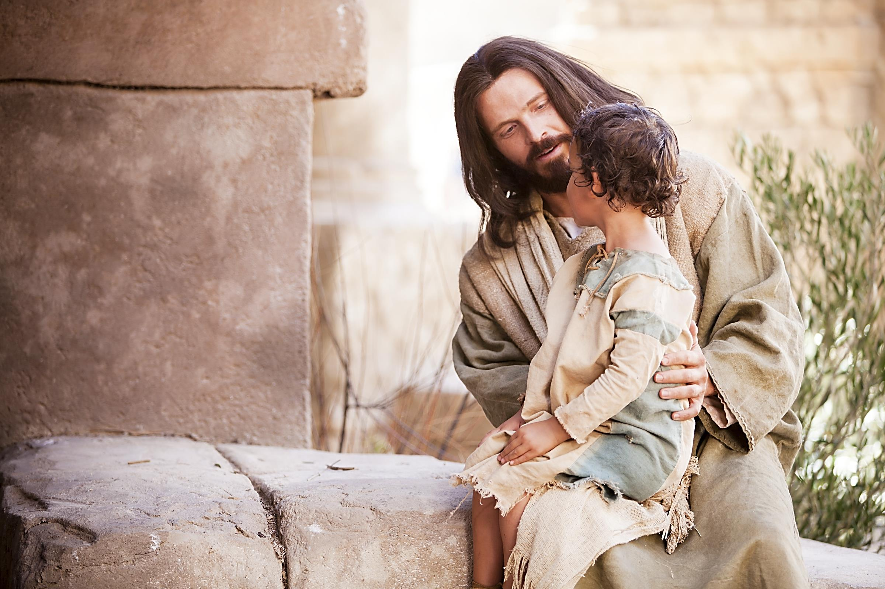
RESPOSTA DE
JESUS
DIGO-VOS, QUE, SE NÃO TORNARDES
QUAIS CRIANÇAS, NÃO ENTRAREIS NO
REINO DOS CÉUS.

Slide 4
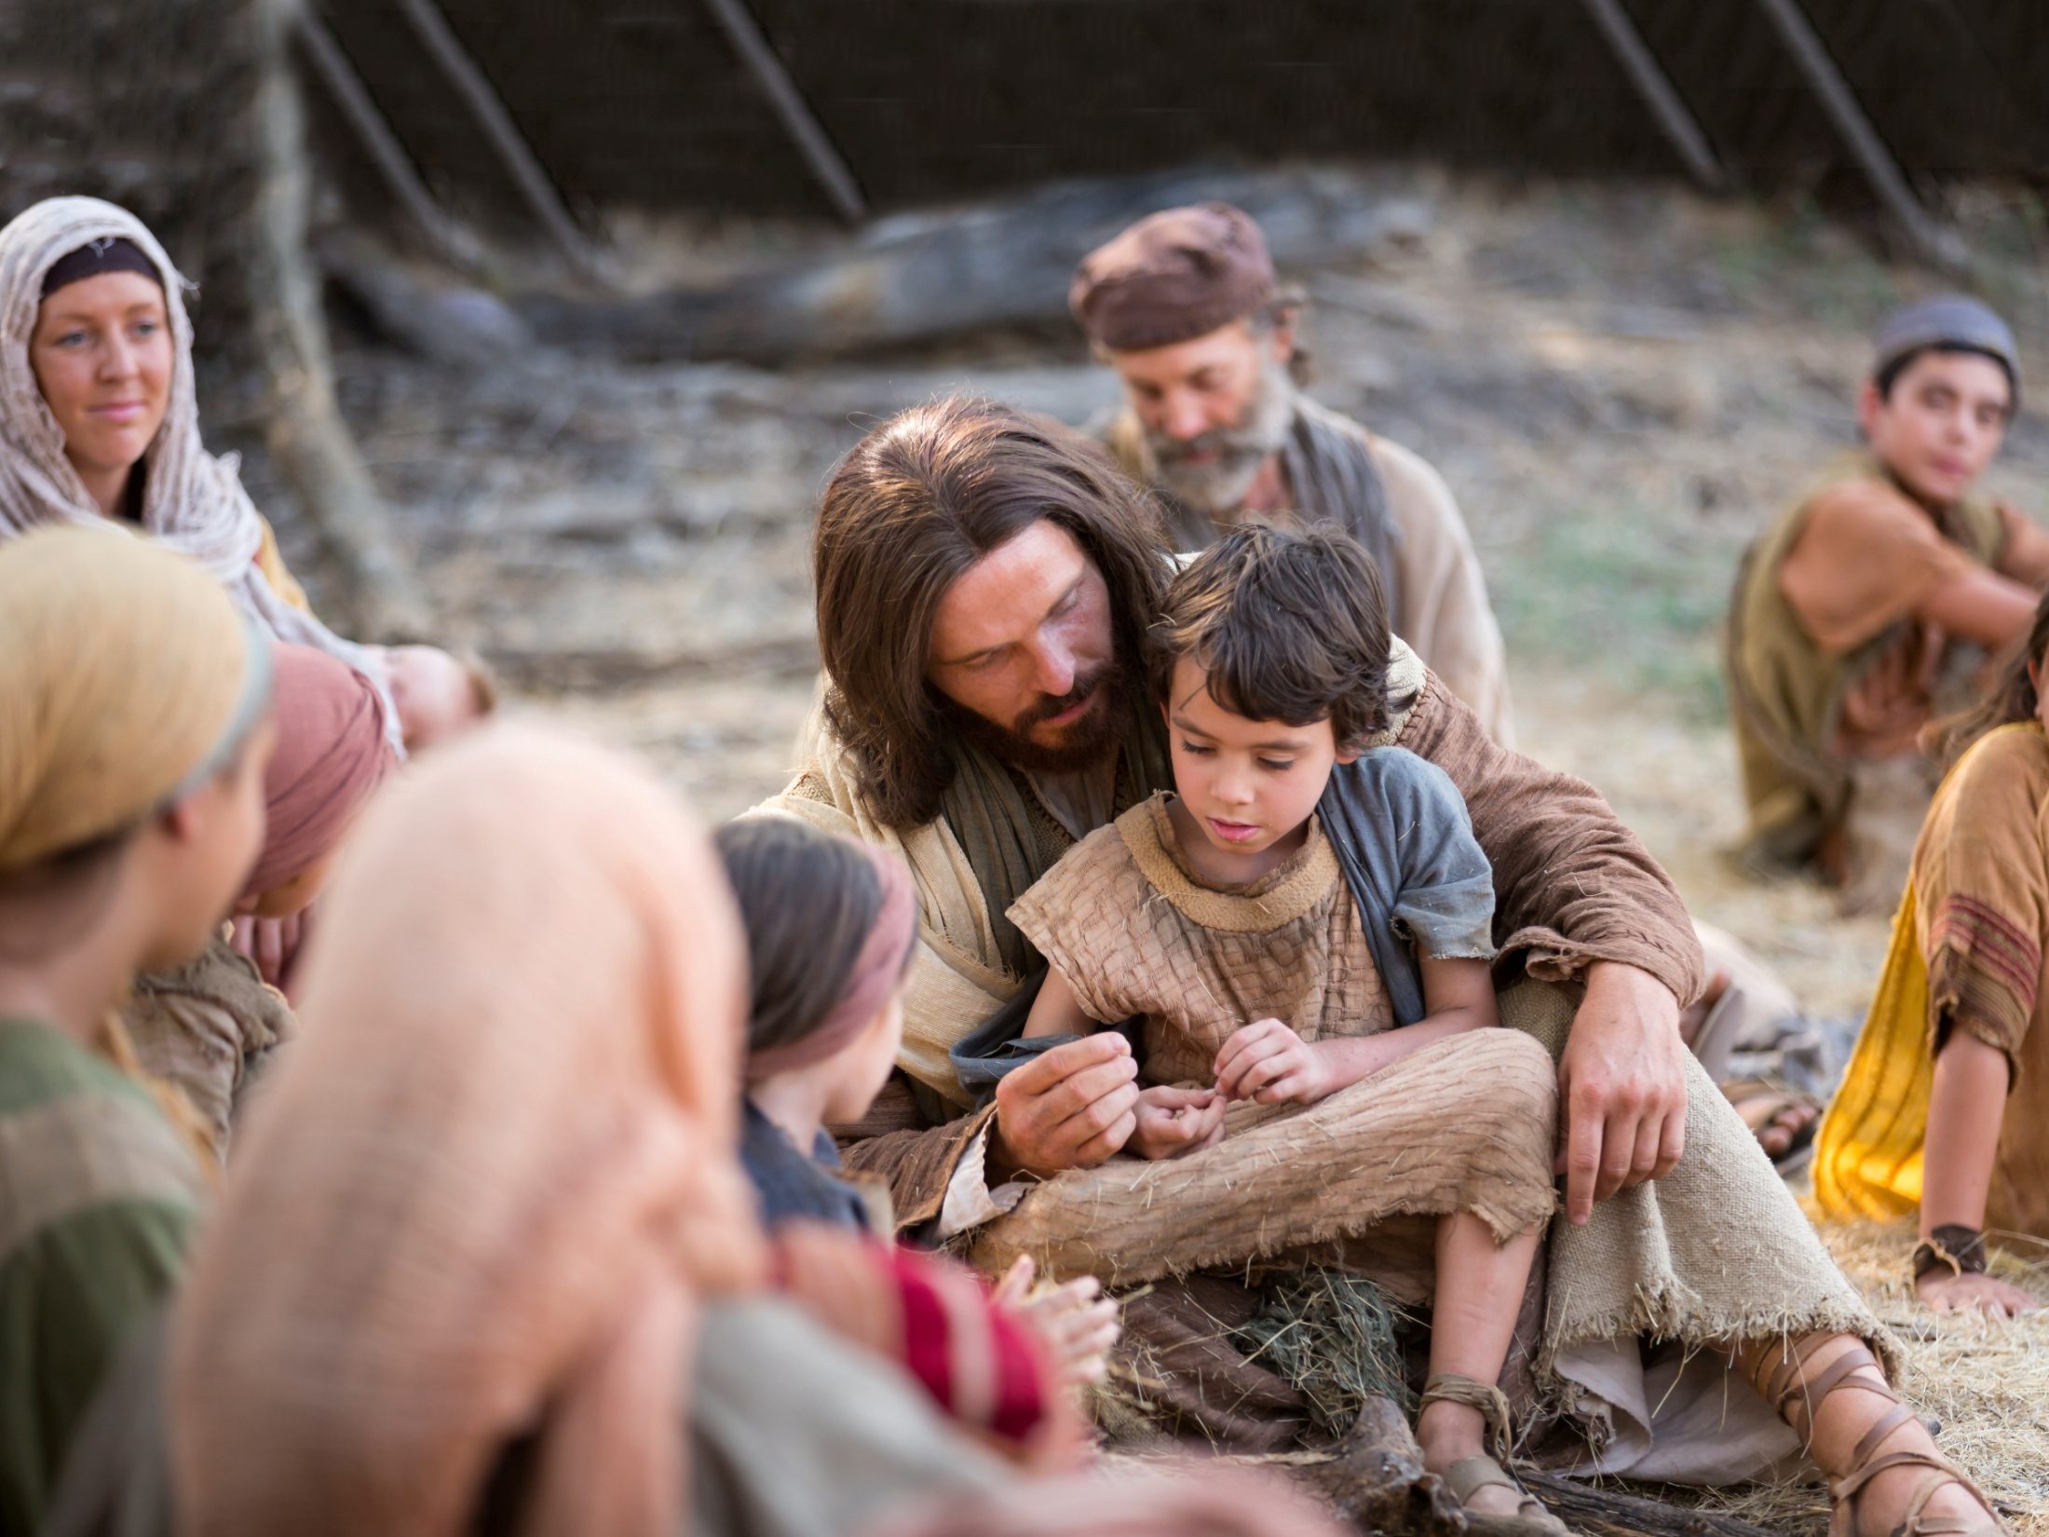
O RECURSO DIDÁTICO
UTILIZADO POR JESUS: UMA CRIANÇA.
SIMBOLIZA A SIMPLICIDADE E PUREZA
DE CORAÇÃO.
NÃO CULTIVA PRETENSÕES DE SUPERIORIDADE OU INFALIBILIDADE.
COM ESSAS CARACTERÍSTICAS, ALCANÇAREMOS
O REINO DOS CÉUS.

Slide 5
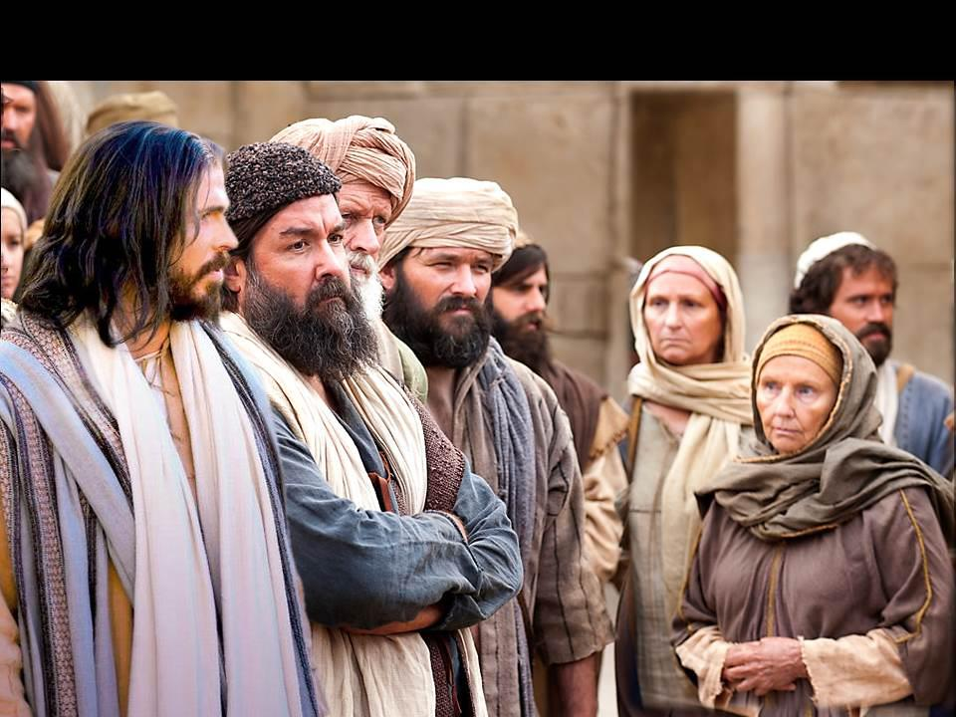
O PEDIDO DE UMA MÃE
PEÇO-TE QUE ESTES MEUS DOIS FILHOS
TENHAM ASSENTO NO TEU REINO, UM À
TUA DIREITA E O OUTRO À TUA ESQUERDA.
(Mateus, 20:20 a 28)

Slide 6
RESPOSTA
AQUELE QUE QUISER SER O PRIMEIRO,
SEJA VOSSO ESCRAVO.
ISSO SERÁ PARA AQUELE A QUEM MEU
PAI O TEM PREPARADO.
AQUELE QUE QUISER TORNAR-SE O MAIOR,
SEJA VOSSO SERVO;
NÃO CABE A MIM VO-LO CONCEDER;

Slide 7
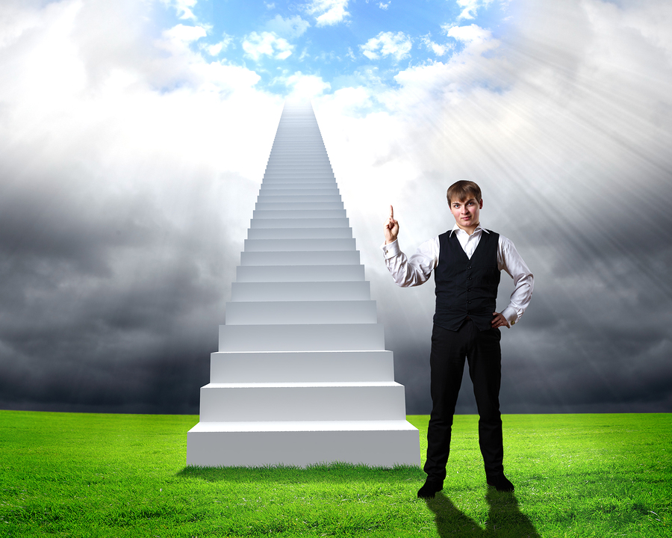
COMO SER O MAIOR?
QUEM NA TERRA SE FIZER:
SERVO
ESCRAVO
PEQUENO
SERÁ O MAIOR NO MUNDO ESPIRITUAL.

Slide 8
QUEM SE ELEVAR:
VAIDADE
ORGULHO
ARROGÂNCIA
SERÁ HUMILHADO NO MUNDO ESPIRITUAL.

Slide 9
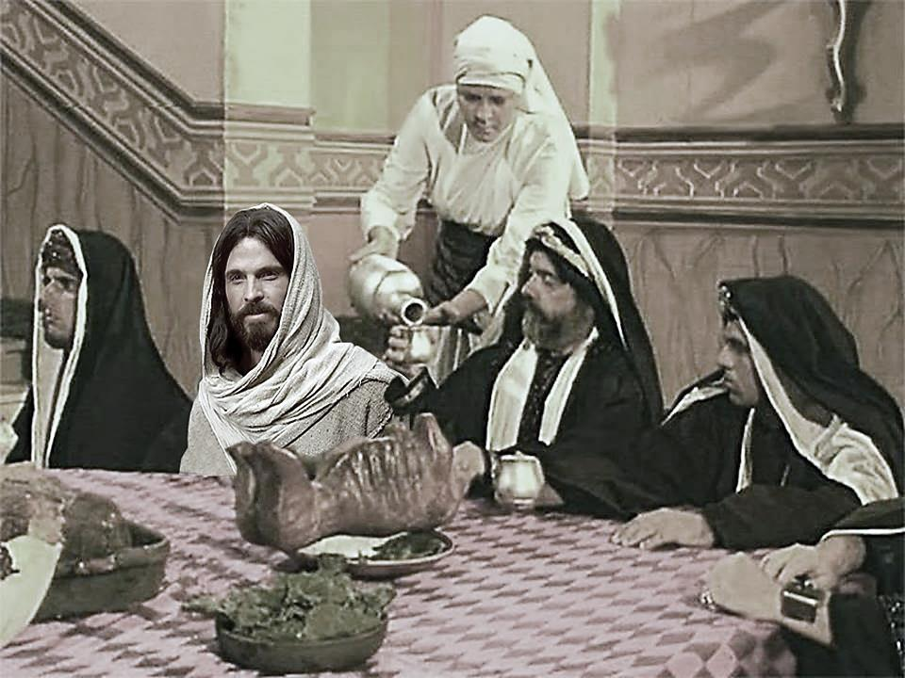
O CONVITE
NOTANDO QUE OS CONVIDADOS ESCOLHIAM
OS PRIMEIROS LUGARES, O MESTRE
NARRA UMA PARÁBOLA.
FEITO A JESUS PARA JANTAR NA
CASA DE UM FARISEU:

Slide 10
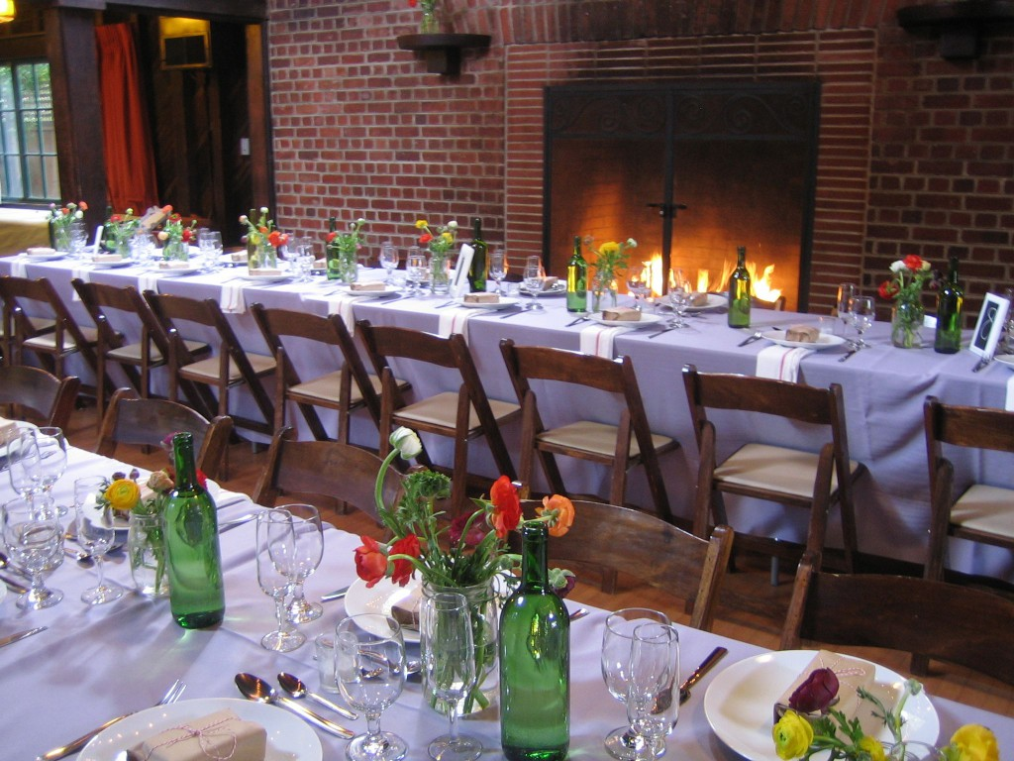
A PARÁBOLA
(Lucas, 14:1 e 7 a 11)
IDE COLOCAR-VOS NO ÚLTIMO LUGAR; PORQUANTO, TODO AQUELE QUE SE ELEVA
SERÁ REBAIXADO E TODO AQUELE QUE
SE ABAIXA SERÁ ELEVADO.
QUANDO FORDES CONVIDADOS PARA BODAS,
NÃO TOMEIS O PRIMEIRO LUGAR, PARA QUE
NÃO VOS VEJAIS CONSTRANGIDO A OCUPAR
O ÚLTIMO LUGAR.

Slide 11
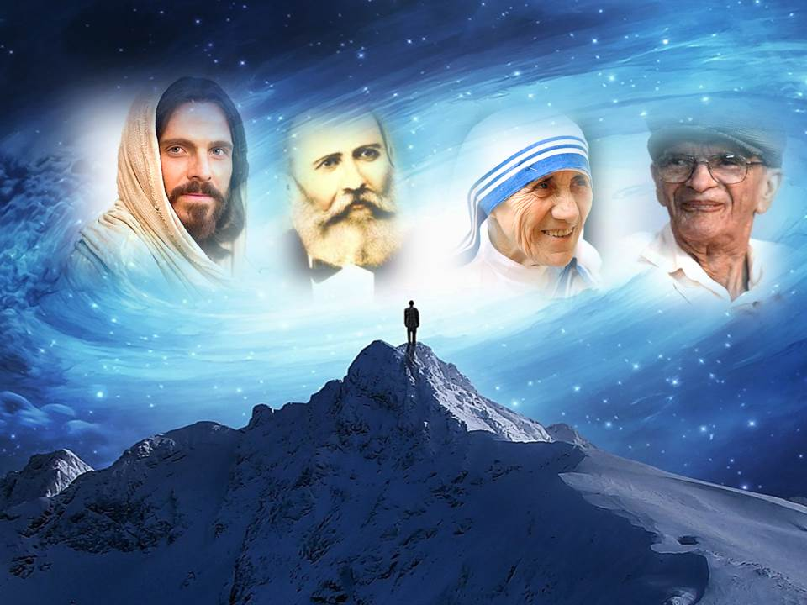
AS INVERSÕES
PRIMEIRA SITUAÇÃO:
OS GRANDES NO MUNDO ESPIRITUAL
PODEM SER OS PEQUENOS NA TERRA.

Slide 12
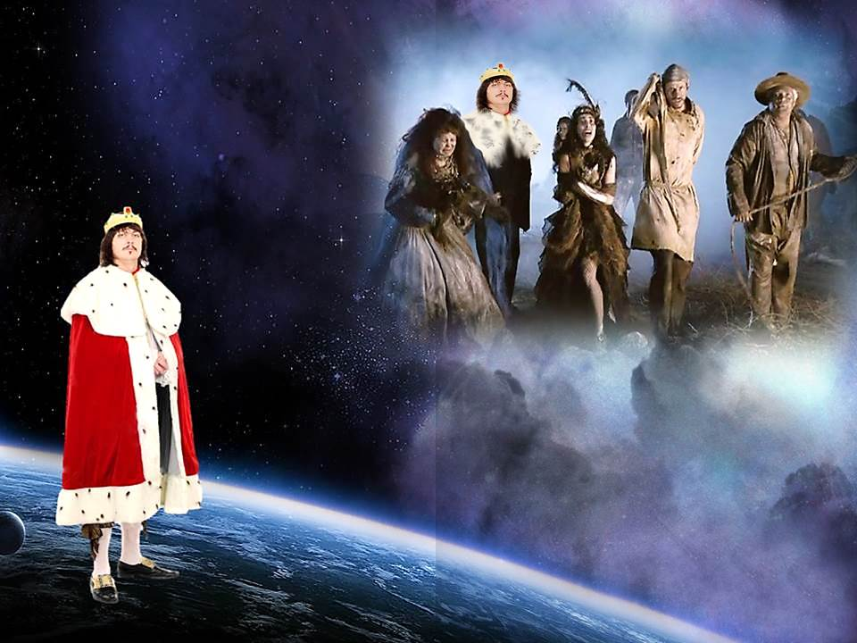
OS MAIORES NA TERRA
PODEM SER BEM PEQUENOS
NO MUNDO ESPIRITUAL.

Slide 13
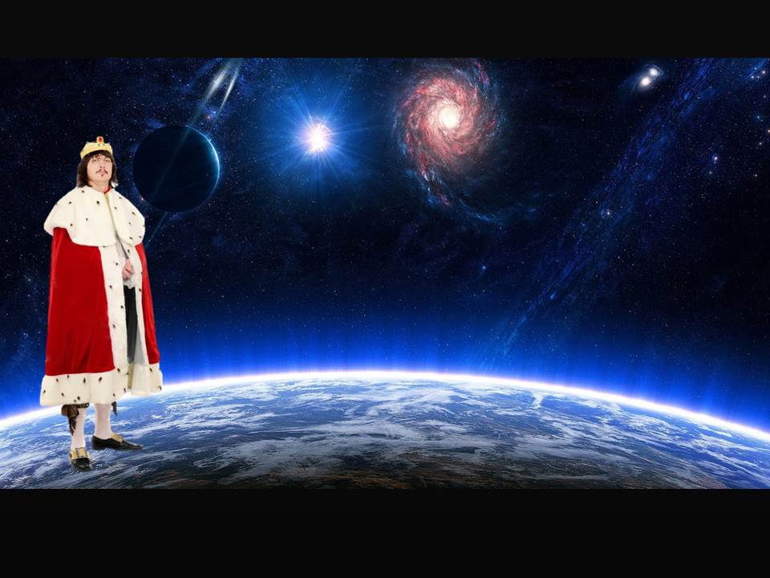
AS INVERSÕES
SEGUNDA SITUAÇÃO:
NUMA ENCARNAÇÃO DE POSIÇÃO ELEVADA;

Slide 14
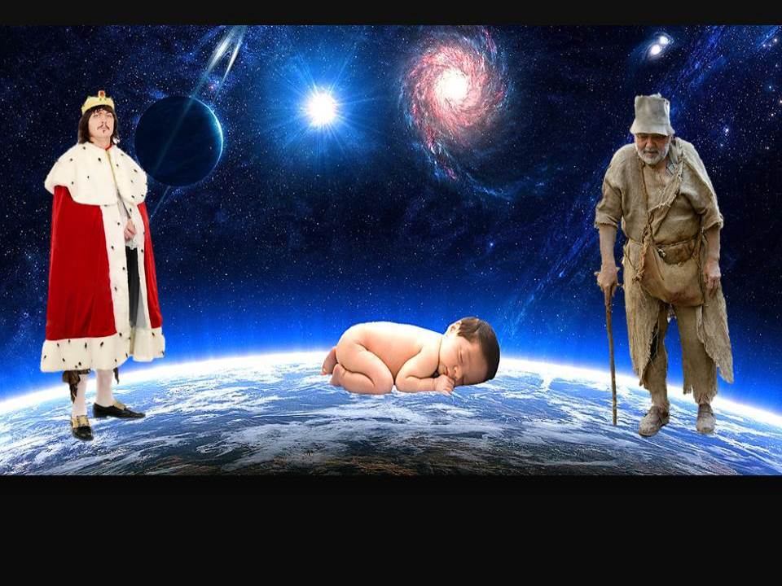
SÃO REBAIXADOS ATÉ O ÚLTIMO LUGAR NA EXISTÊNCIA SEGUINTE OS QUE SE DEIXARAM DOMINAR PELO ORGULHO E AMBIÇÃO.
NOUTRA ENCARNAÇÃO ÀS MAIS
ÍNFIMAS CONDIÇÕES.

Slide 15
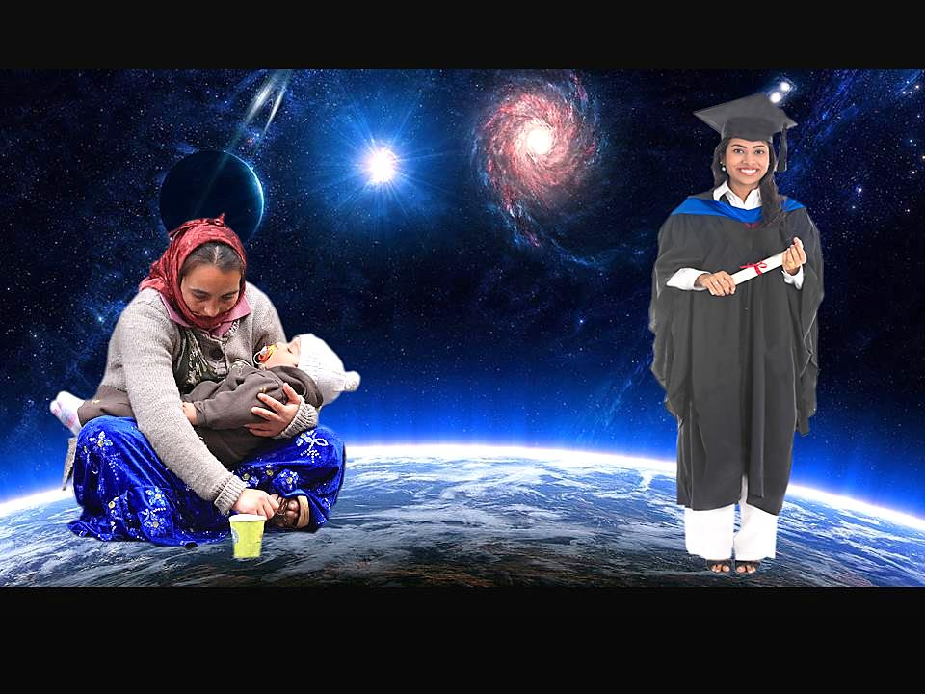
AS INVERSÕES
TERCEIRA SITUAÇÃO:
NUMA ENCARNAÇÃO DE POSIÇÃO INFERIOR,
NOUTRA ENCARNAÇÃO À POSIÇÃO ELEVADA.

Slide 16
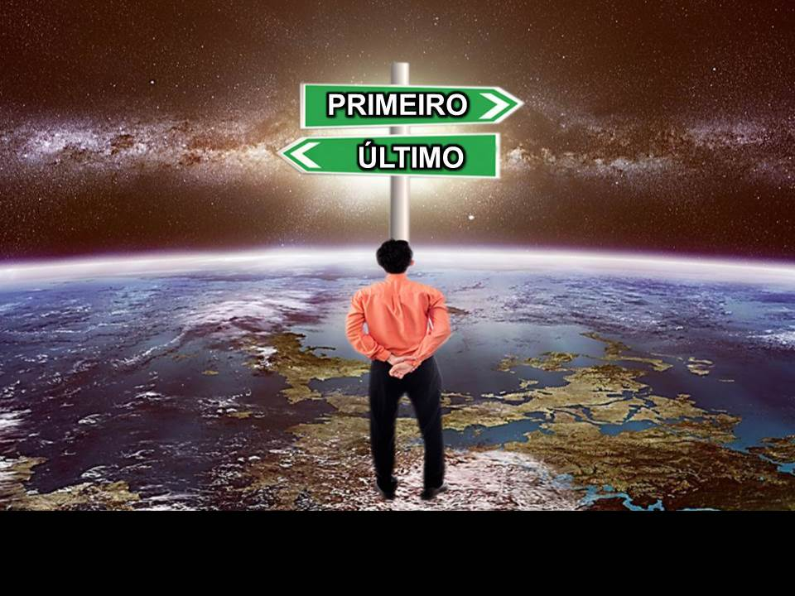
APLICAÇÃO:
DEUS SABERÁ DAR-VOS UM MAIS ELEVADO
NO CÉU, SE O MERECERDES.
BUSCAI O LUGAR MAIS HUMILDE
E MAIS MODESTO;
NÃO PROCUREIS, NA TERRA, OS PRIMEIROS
LUGARES, NEM VOS COLOQUEIS ACIMA DOS OUTROS.

Slide 17

REFLEXÕES
IDEALIZAR UM OBJETIVO PARA CONTEÚDO.
COMENTAR A IDEIA DE COMPREENSÃO MAIS DIFÍCIL.
EXPOR A IDEIA QUE LHE CAUSOU MAIOR IMPACTO.
PROPOR APLICAÇÕES PRÁTICAS DO TEMA ESTUDADO.

